Slide 1

세계 여러 나라의 전통놀이를 활용한
부모-자녀 상호작용 놀이 활동
초밥을 만들어요!

Slide 2
34회기
초밥을 만들어요!
활동수준ㅣ
★☆☆(쉽게 할 수 있어요!)
놀이
영역
신체·건강
인지·언어
자녀
연령
0~1세
2세
사회·정서
예술·표현
3~5세
6~7세
놀이
목표
밀가루 반죽을 이용해 일본의 전통 음식을 표현해 보아요
놀이
자료
일본 전통 음식 사진, 다양한 색깔의 밀가루 반죽, 신문지, 장난감 그릇 혹은 플라스틱 그릇

Slide 3

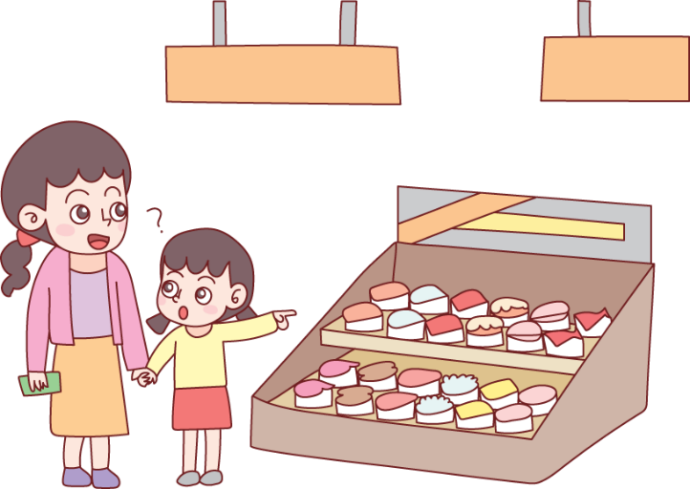
34회기
초밥을 만들어요!
에피소드
전통이는 내일 봄 소풍 때 먹을 점심을 만들기 위해 엄마와 마트에 장을 보러 갔어요.
전통이가 좋아하는 김밥을 만들기 위해 재료를 사고 있는데 마트 한쪽에서
밥 위에 다양한 생선이 예쁘게 올려있는 초밥를 팔고 있었어요.
전통이는 초밥에 관해 궁금해서 엄마께 여쭤봤더니 일본 전통 음식 중 하나라고
설명해주셨지요. 일본 전통 음식에는 무엇이 있는지 궁금해졌어요.

Slide 4

34회기
초밥을 만들어요!
마음을 열어요
활동을 시작하기 전, 이중언어코치와 어머님들 간 그리고 아이와 함께할 수 있는
간단한 율동과 함께 “Hello Song”과 “I am ground 자기소개하기” 노래를
부르며 서로 정답게 인사를 나누어요
※
Hello, Hello, Hello, How are you~ I’m fine, I’m fine, I hope that you are too~♪
※
I am ground 자기소개하기~ (손뼉 짝짝) OOO ~
이번 미술 활동시간에는 밀가루 반죽을 사용할 것이므로 아이와 함께 미술 재료를
맞춰보는 ‘수수께끼’ 시간을 가져요
※
“나(미술재료)는 하얀색이야. 나는 아주 부드럽지. 나는 빵도 될 수 있고, 국수도 될 수 있지만, 밥은 될 수 없어.
나는 누구일까?” 등으로 진행할 수 있습니다.

Slide 5
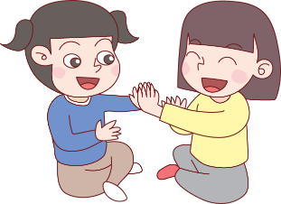
34회기
초밥을 만들어요!
놀이활동
도입
일본 전통 음식들의 사진을 보며 이야기 나누세요
10분
아이가 밀가루를 이용하여 반죽 놀이를 하고, 밀가루로 만든 모양을
이야기할 수 있도록 유도해 주세요
· 일본 전통 음식들의 이름 및 생김새에 관해 아이와 이야기를 나누어 보세요.
· 밀가루 반죽을 만지며 어떤 느낌인지 아이에게 물어봐 주세요
※
연계놀이 : 쌔쌔쌔, 파이쏘우끄(중국)

Slide 6
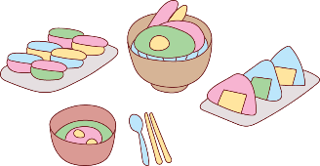
34회기
초밥을 만들어요!
놀이활동
전개
다양한 일본 전통 음식 사진들을 보며 밀가루 반죽으로 아이가 선택한 음식 모양을
만들어 보세요
30분
아이가 직접 만든 음식 작품들을 소개하고 만든 메뉴에 따라 일본 식당을
만들어 역할놀이를 진행해 주세요
· 일본의 전통 음식 중 어떤 음식을 만들었나요?
· 밀가루 반죽으로 더 많은 음식을 만들어 식당 놀이를 해보아요

Slide 7
34회기
초밥을 만들어요!
놀이활동
휴식
엄마가 놀이 활동에 관해 궁금한 점이 있다면 이중언어 코치에게 질문해도 좋아요
10분
마무리
오늘 했던 놀이에 관해 이야기를 나눠요
10분
· 영아들이 만든 음식 작품들을 식탁에 모아놓고 어떠한 종류의 음식을 만든 것인지 이야기 나누어 보세요
· 영아가 만든 음식을 깨지지 않는 그릇에 담아 먹어 보는 흉내를 내어 보아요

Slide 8
34회기
초밥을 만들어요!
마음을 나눠요
아이와 반죽을 이용하여 음식을 만들어보는 미술 놀이뿐만 아니라 완성된 작품을
가지고 식당 역할놀이까지 확장해 본 느낌이 어떤지 이야기 나눠보세요

Slide 9
34회기
초밥을 만들어요!
놀이 응용하기
놀이활동이
아이에게 어려울 때
모양 찍기 틀을 이용하여 다양한 모양의 반죽을 만들어 보세요
놀이활동이
아이에게 쉬울 때
다른 나라의 전통 음식을 알아보고 찰흙으로 만들어 보거나
하얀 밀가루 반죽으로 만든 후 물감을 묻혀 색깔을 입히는 놀이할 수 있어요

Slide 10
34회기
초밥을 만들어요!
가정에서는 이렇게 놀아주세요
엄마 나라의 말로 해봐요
전통 음식 / 밀가루 / 반죽 / 신문지 / 녹차 / 그릇 / 젓가락 / 숟가락
확장놀이
만들어 본 일본 전통 음식 중 아이가 좋아하는 메뉴를 한 가지 선택하여 엄마와 직접 만들어
함께 먹어보며, 음식의 이름을 일본어 및 한국어로 어떻게 부르는지 알려주세요
일본 전통과 관련하여 전통 의상, 문화 등을 책과 영상들을 통해 확장해 보세요
아빠 함께해요
일본 음식뿐만 아니라 세계 전통 음식을 알아보며 나라마다 어떤 종류의
고유한 음식들이 있는지 함께 알아보세요

